Slide 1
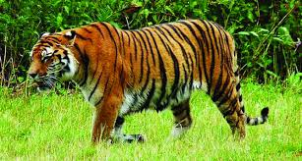
আজকের মাল্টিমিডিয়া
ক্লাসে সবাইকে স্বাগতম

Slide 2
শিক্ষক পরিচিতি
মোঃ মনোহর আলী
সহকারি শিক্ষক
হাসাউরা সরকারি প্রাথমিক বিদ্যালয়
সদর, সুনামগঞ্জ।
মোবাইল নম্বরঃ 01718376561
ই-মেইলঃ mahfuj2019@gmail.com

Slide 3
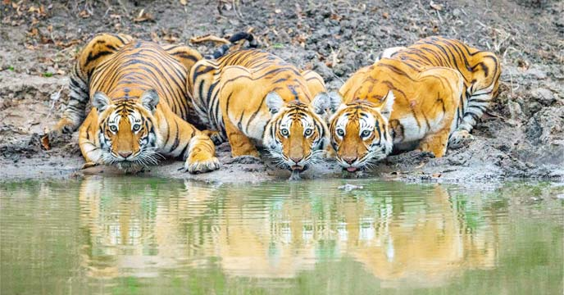
পাঠ পরিচিতি
শ্রেণীঃ চতুর্থ
বিষয়ঃ বাংলা
পাঠশিরোনামঃ সুন্দর বনের প্রাণী
পাঠ্যাংশঃ বাংলাদেশের দক্ষিণে -------বাঁচাতে হবে।
সময়ঃ ৪০ মিনিট
তারিখঃ ০৭/০২/২০২০ খ্রীঃ।

Slide 4
শিখনফল
এ পাঠ শেষে শিক্ষার্থীরা যা-------------------
১। সুন্দর বনের প্রাণী সম্পর্কে বলতে পারবে এবং বাংলাদেশের বিলুপ্তপ্রায় প্রাণীর নাম বলতে পারবে।
২। যুক্তব্যঞ্জন ব্যবহার করে বাক্য গুলো শুদ্ধ ও স্পষ্ঠ উচ্চারনে পড়তে পারবে।
৩। যুক্তব্যঞ্জন ব্যবহার করে বাক্য শুদ্ধ ও স্পষ্ঠভাবে লিখতে পারবে।

Slide 5
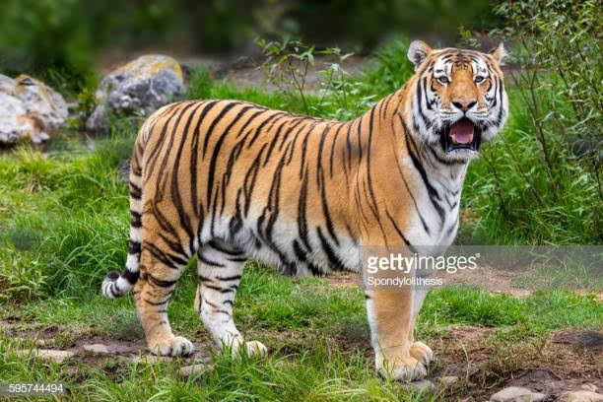
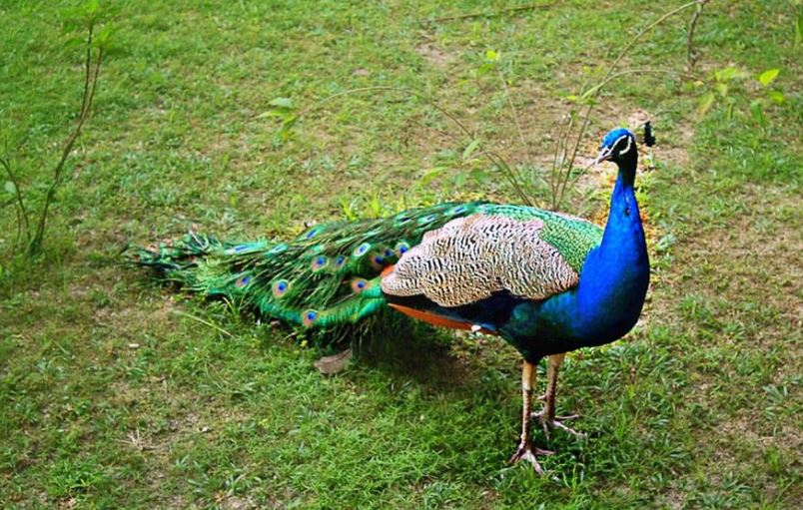
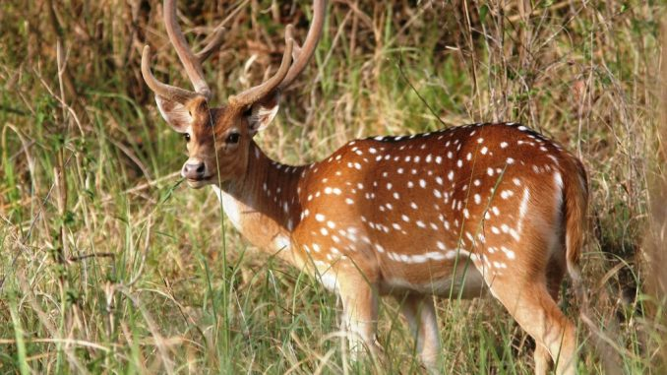
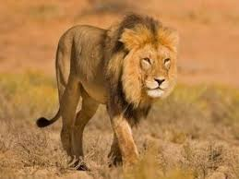
এসো কিছু ছবি দেখি
বাঘ
ময়ূর
হরিণ
সিংহ

Slide 6
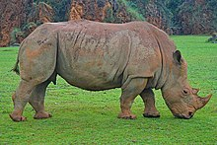
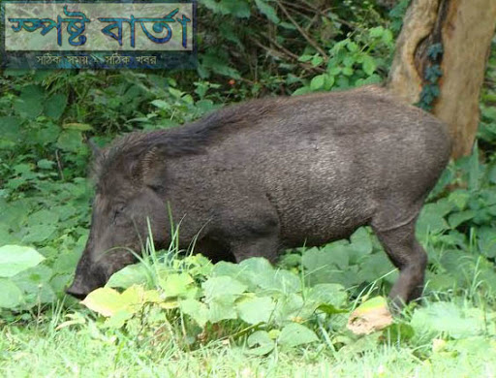
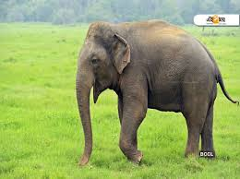
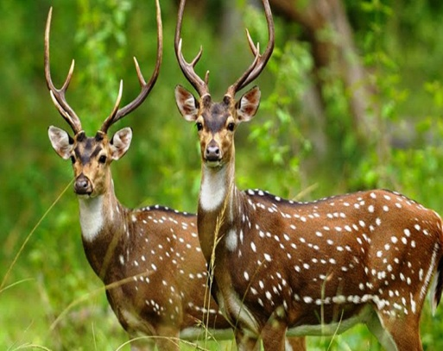
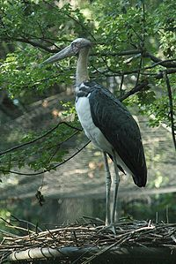
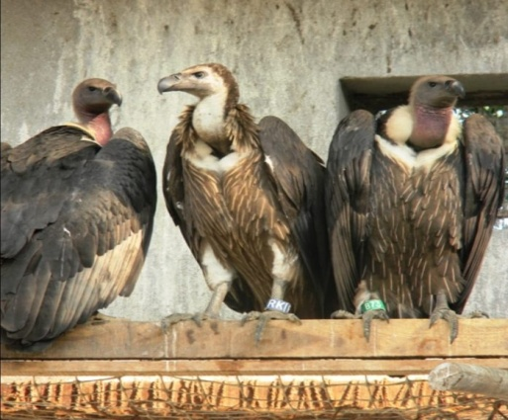
আরও কিছু ছবি দেখি
গন্ডার
বনোশুয়োর
হাতি
হরিণ
মদনটাক
শকুন

Slide 7
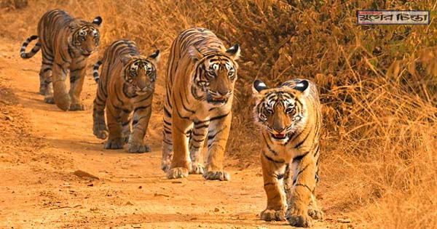
আজকের পাঠঃ সুন্দর বনের প্রাণী
( বাংলাদেশের দক্ষিণে-------বাঁচাতে হবে। )

Slide 8
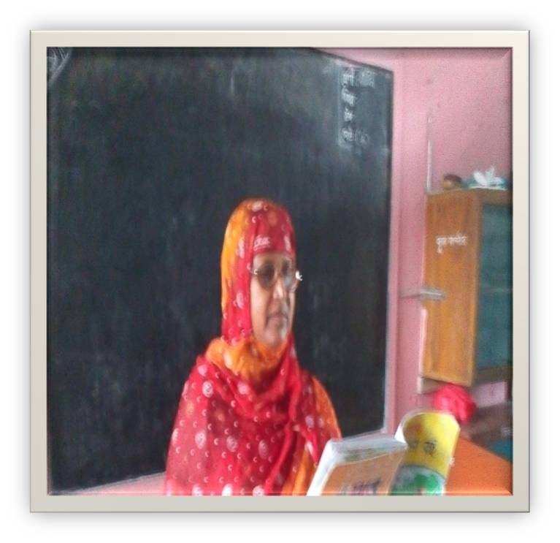
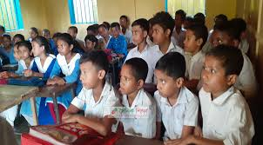
উপস্থাপন
এসো বইয়ের ১০,১১ ও ১২ নং পৃষ্ঠা খুলি
সরব পাঠ

Slide 9
একক কাজ
আজ আমরা যে গল্পটি আলোচনা করলাম সেই গল্পটির নাম কী?
বাংলাদেশের জাতীয় পশুর নাম কী?

Slide 10
প্রদর্শিত চিত্রে পাখিটির নাম কী?
মদনটাক

Slide 11
প্রদর্শিত চিত্রে পশুর নাম কী?
হরিণ

Slide 12
প্রদর্শিত চিত্রে পশুর নাম কী?
হাতি

Slide 13
জোড়ায় কাজ
আমাদের দেশে বিলুপ্তপ্রায় পাখিটির নাম কী?
উত্তরঃ শকুন।
সুন্দর বনে পাওয়া যায় এমন কয়েকটি পশুর নাম কী?
উত্তরঃ বাঘ, হাতি,সিংহ,হরিণ,গন্ডার ও ময়ূর ইত্যাদি।

Slide 14
চিত্রে প্রদর্শিত পশুটির নাম কী? এটি কোথায় দেখা যায়?
উত্তরঃ চিত্রে প্রদর্শিত পশুর নাম রয়েল বেঙ্গল টাইগার। এটি ঢাকার মিরপুর এলাকায় সুন্দরবনে অবস্থিত ।

Slide 15
দলীয় কাজ
শব্দগুলো পাঠ থেকে খুঁজে বের করি এবং অর্থ বলি
শব্দ
অর্থ
অপার ---
সম্ভার---
রয়েল---
ভয়ঙ্কর---
অমূল্য---
অগাধ, অসীম।
বিভিন্ন উপাদান, বিভিন্ন জিনিস।
রাজকীয়।
ভীষণ, ভীতিজনক, অত্যন্ত।
যার মূল্য নির্ধারন করা যায় না ।

Slide 16
ঘরের ভিতরের শব্দগুলো খালি জায়গায় বসিয়ে বাক্য তৈরি করি।
অমূল্য
অপার
রয়েল
ভয়ঙ্কর
সম্ভার
বিলুপ্তপ্রায়
ক। বাংলাদেশ ________________ সৌন্দর্য্যে ভরপুর।
খ। প্রকৃতির অপার ____________ সমুদ্রের নিচে রয়েছে।
গ। বাংলাদেশের নামের সঙ্গে জড়িয়ে আছে_________বেঙ্গল টাইগার।
ঘ। বাঘ দেখতে যেমন সুন্দর তেমনি আবার ____________।
ঙ। রয়েল বেঙ্গল টাইগার বাংলাদেশের __________সম্পদ।
চ। শকুন বাংলাদেশে এখন ______________ পাখি।

Slide 17
মূল্যায়ন
*ক্যাঙ্গারু ও সিংহ বললেই কোন কোন দেশের কথা মনে হয়? *শকুন কীভাবে মানুষের উপকার করে?
*বাংলাদেশের কোন জঙ্গলে হাতি দেখতে পাওয়া যায়?
*কোন প্রাণীর গায়ে ফোঁটা ফোঁটা সাদা দাগ ও বড় শিং আছে?”

Slide 18
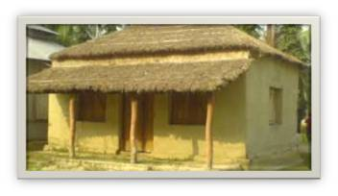
বাড়ির কাজ
১। বিভিন্ন ধরনের বাঘ সম্পর্কে যা জান তা খাতায় লিখে আনবে
২। পশুপাখি ও জীবজন্তু মানুষের কী উপকারে আসে তা লিখ।

Slide 19
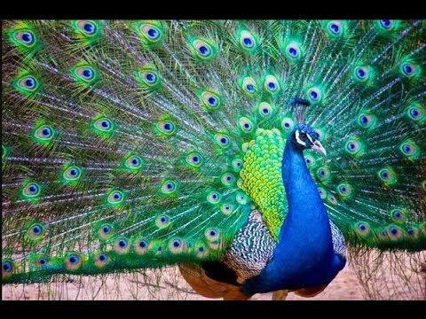
শুভ
বিদায়

